Slide 1
Vornoievi diagrami
Liam Mislej, Gal Zakrajšek
Marec, 2022

Slide 2
Uvod
Različni načini
3 algoritmi
Naivno oz. brute force metoda
Jump Flood
Delaunay triangulacija
Delaunay triangulacija
Dual končne triangulacije = Vornoievi diagram
Uporabna za računalniško grafiko.

Slide 3
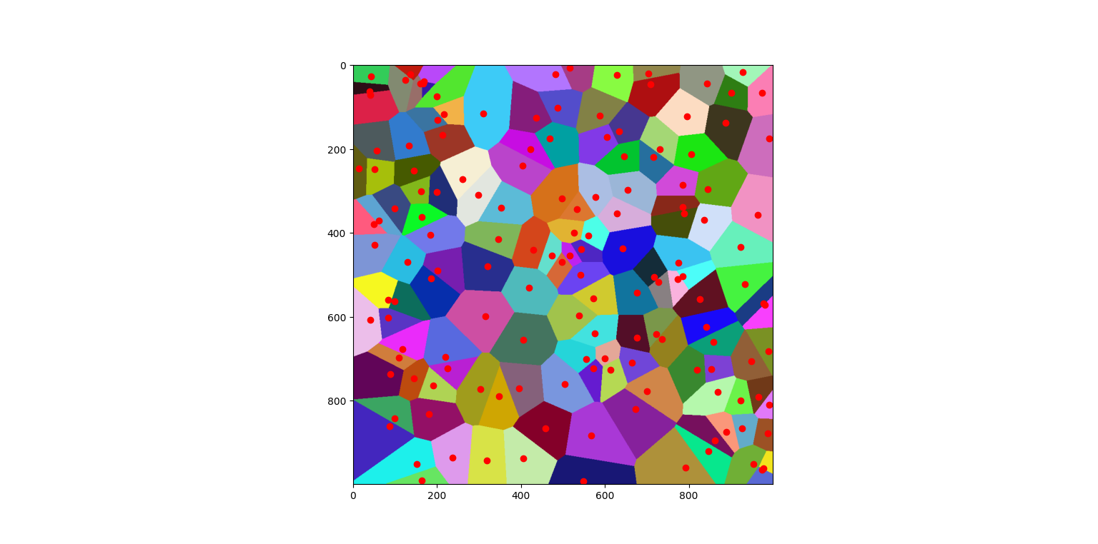

Slide 4

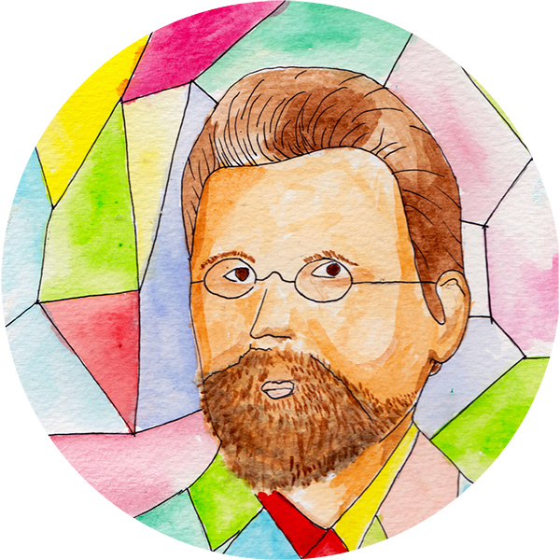


Zgodovina
Georgy Feodosevich Voronoy
Rojen 28. april 1868
1908 – Voronoi v n-dimenzinalnem prostoru.

Slide 5
Brute force metoda
def voronoi_brute_force(semena, velikost):
matrika = list()
for x in range(velikost):
vrsta = list()
for y in range(velikost):
najmanjsa = velikost
najmanjsa_barva = (0, 0, 0)
for barva, koordinate in semena.items():
razdalja = k_ta_razdalja([x, y], koordinate)
if razdalja < najmanjsa:
najmanjsa = razdalja
najmanjsa_barva = barva
vrsta.append(najmanjsa_barva)
matrika.append(vrsta)
return matrika
N x N točk oz pixlov
M število semen
Ideja: Za vsako točko
poiščemo najbližje seme.
Časovna zahtevnost: O(N^2 * M)

Slide 6
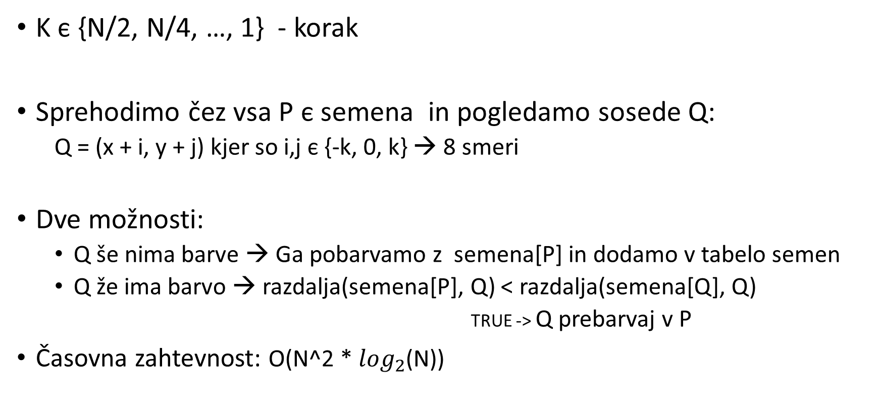
Jump flood
K є {N/2, N/4, …, 1} - korak
Sprehodimo čez vsa P є semena in pogledamo sosede Q:
Q = (x + i, y + j) kjer so i,j є {-k, 0, k} → 8 smeri
Dve možnosti:
Q še nima barve → Ga pobarvamo z semena[P] in dodamo v tabelo semen
Q že ima barvo → razdalja(semena[P], Q) < razdalja(semena[Q], Q)
TRUE -> Q prebarvaj v P
Časovna zahtevnost: O(N^2 * $\log_{2}$(N))

Slide 7
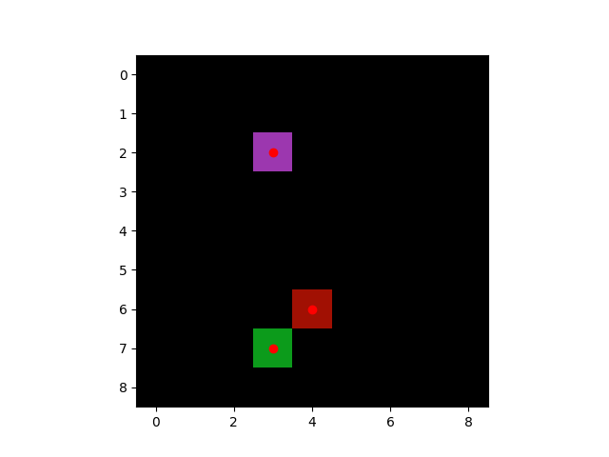
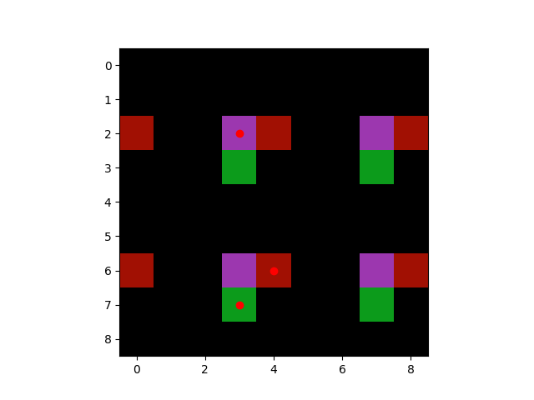
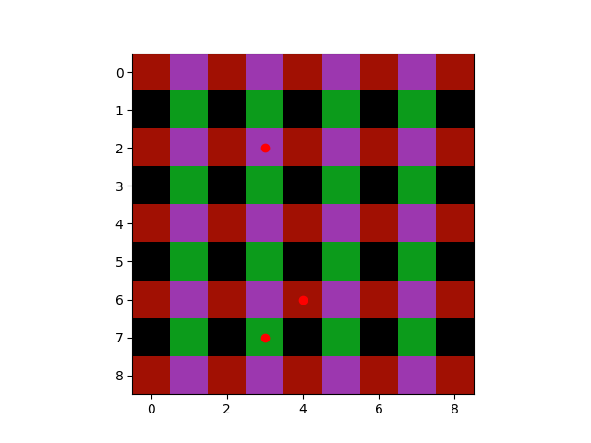
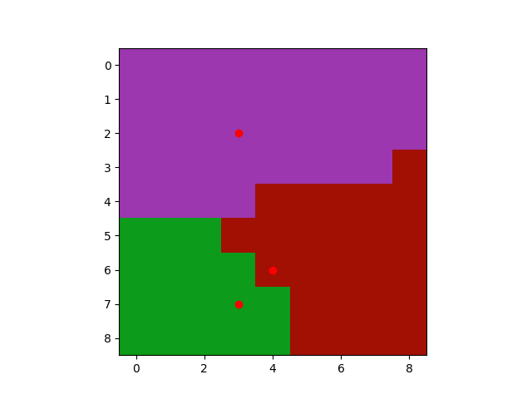

Slide 8
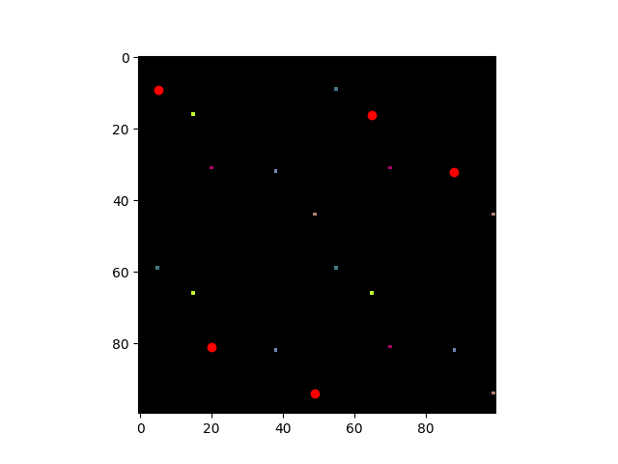
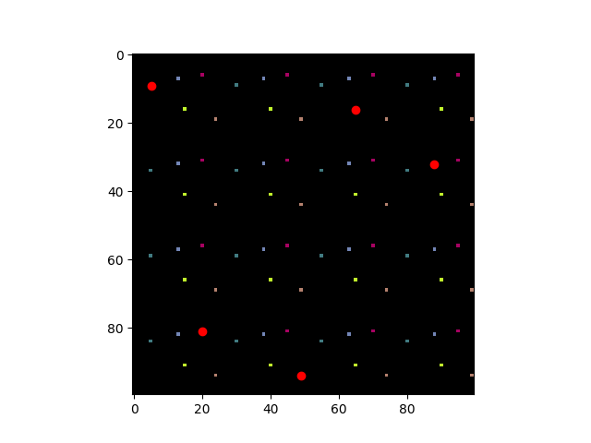
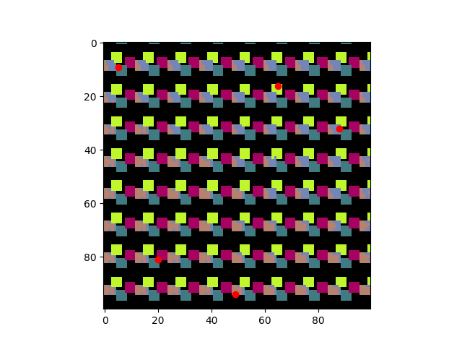
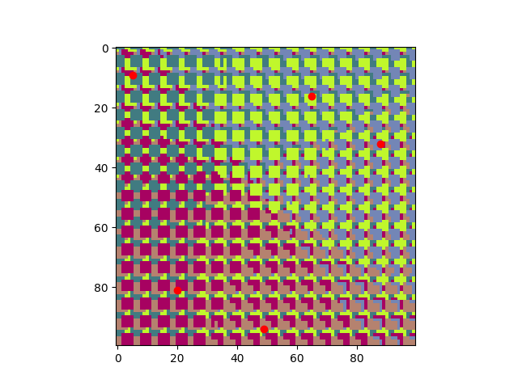
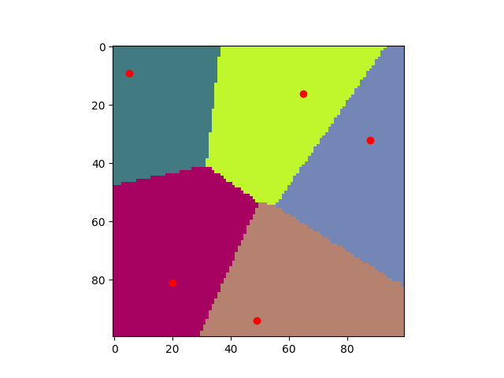

Slide 9
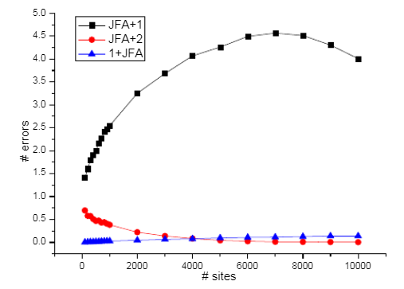
Različice jump flood algoritma (JFA)
Napake, ki so zanemarljive
JFA + 1 : {N/2, N/4, …, 1, 1}
JFA + 2 : {N/2, N/4, …, 1, 2, 1}
1 + JFA : {1, N/2, N/4, …, 1}
Graf dostopen na: https://www.researchgate.net/publication/4263565_Variants_of_Jump_Flooding_Algorithm_for_Computing_Discrete_Voronoi_Diagrams

Slide 10
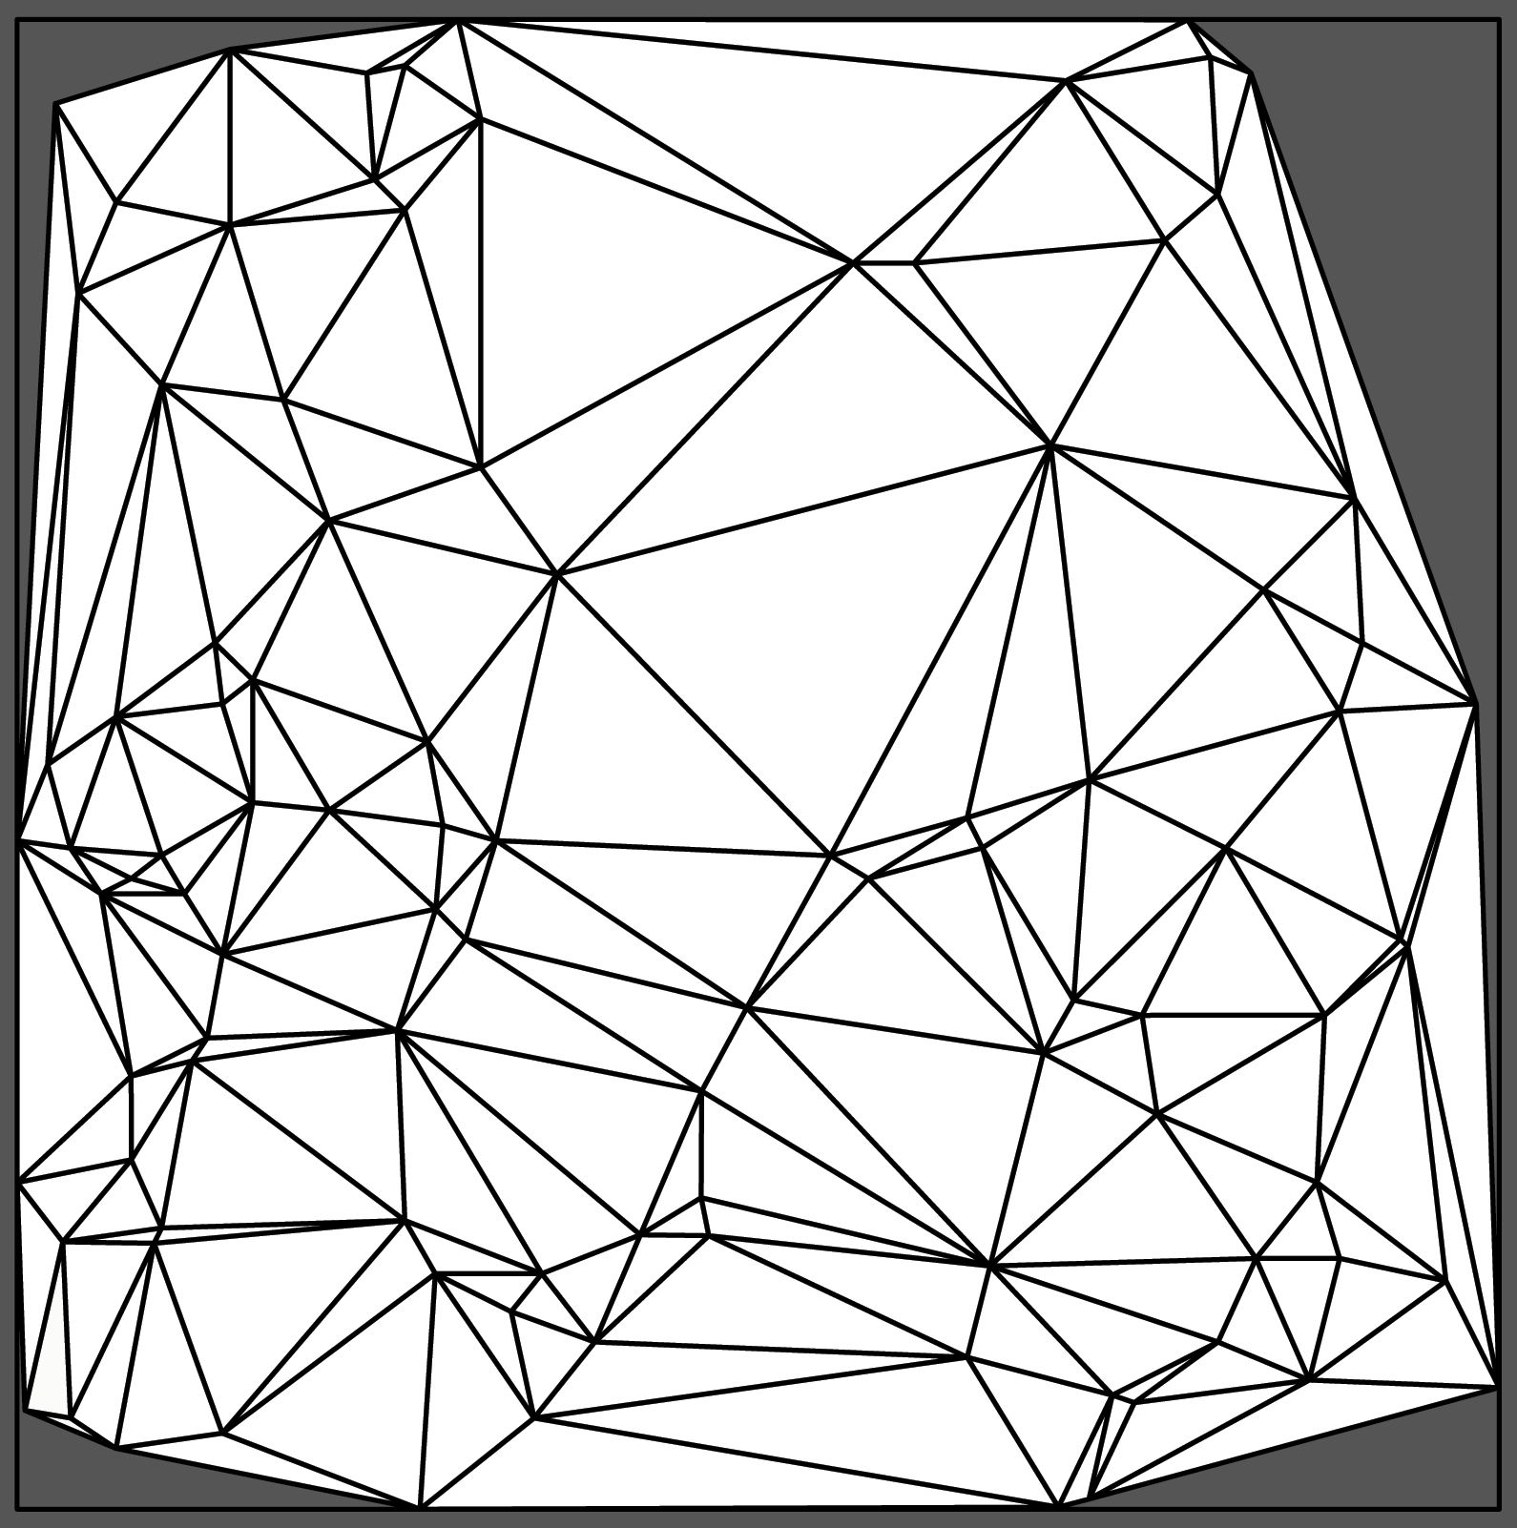
Delaunojeva triangulacija
Obstaja več algoritmov
Deli in vladaj (Divide and conquer)
Ideja: Problem “razbijemo” na manjše podprobleme, ki jih nato rekurzivno zlepimo skupaj
Rezultat: Triangulacija znotraj konveksne ogrinjače neke množice točk
Definicija:
Pravimo, da Delaunojeva triangulacija velja, če na poljubni množici točk (povezane v trikotnike), za dva poljubna sosednja trikotnika velja naslednje:
Kota, ki si nasprotujeta in nista "presekana" z njuno skupno stranico, skupaj sestavljata kot, ki je manjši od 180 stopinj.
http://www.geom.uiuc.edu/~samuelp/del_project.html#problem

Slide 11
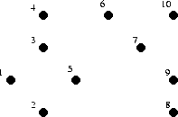
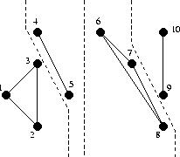
Priprava podatkov
Uredimo po velikosti (naraščajoče):
Po x-koordinati
V primeru enakih x-vrednosti, uredimo po y- koordinati
Deljenje na celice (Divide)
Delimo na podmnožice (celice):
Vsaka celica vsebuje najmanj 2 in največ 3 točke
Točke v vsaki celici med seboj povežemo
http://www.geom.uiuc.edu/~samuelp/del_project.html#problem

Slide 12
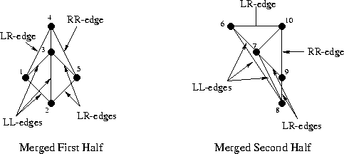
Spajanje (Conquer)
Celice spajamo za “nazaj”, po dve hkrati
S povezavami vedno ustvarjamo trikotnike
LL ... Vse povezave v levi celici
RR ... Vse povezave v desni celici
LR ... Povezave med celicama
Včasih potrebno nekatere povezave iz RR in LL izbrisati
Nikoli pa ne ustvarjamo novih LL in RR povezav
Nova LR povezava ne sme sekati že obstoječe povezave!
http://www.geom.uiuc.edu/~samuelp/del_project.html#problem

Slide 13
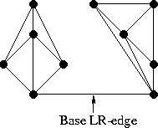
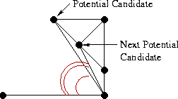
Določanje novih LR povezav (iteracija)
Ustvarimo bazno LR povezavo
Opazka: Novo nastala povezava si bo delila točko z bazno LR povezavo
V obeh celicah določimo potencialne kandidate (vrstni red je pomemben!)
http://www.geom.uiuc.edu/~samuelp/del_project.html#problem

Slide 14
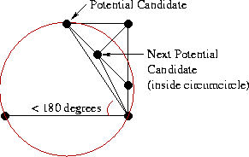
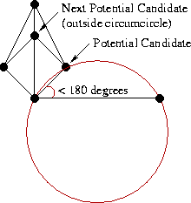
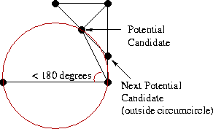
Določanje novih LR povezav (iteracija)
Za vsakega kandiata preverimo, če zadostuje pogojem:
Kot med bazno LR povezavo in povezavo desne točke do kandidata mora biti manj kot 180 stopinj
Očrtana krožnica, ki jo tvorita obe točki bazne LR povezave in kandidat ne sme vsebovati naslednjega kandidata
Prvi kandidat zadostuje le prvemu pogoju!
Ločimo na primere:
I. in II. velja → Kandidat postane naš končni kandidat (izbranec)
I. ne velja → Ne izberemo nobenega kandidata za to stran
I. Velja II. ne velja →Izbrišemo povezavo RR med desno točko bazne LR povezave in kandidatom
Izvajamo dokler:
Dobimo izbranca
Ugotovimo, da noben kandidat ne bo izbran
Po izbrisu povezave dobimo našega izbranca
http://www.geom.uiuc.edu/~samuelp/del_project.html#problem

Slide 15
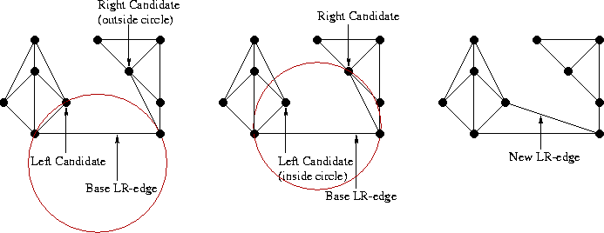
Določanje novih LR povezav (iteracija)
Ob končanem postopku določanja kandidatov na obeh straneh, nam ostanejo 3 možnosti:
Iz nobene strani nismo dobili "izbranca" ... Zaključimo, spajanje je končano
Dobimo "izbranca" le iz ene strani ... Izbranca oz. točko povežemo s točko bazne LR povezave, ki se nahaja na drugi strani
Dobimo oba "izbranca" ... Primerna LR povezava je izbrana glede na spodnji test:
Če desni izbranec ni vsebovan v notranjosti očrtanega kroga, ki ga določa trikotnik bazne LR povezave in levega izbranca:
Levi izbranec določa novo povezavo med njim in desno točko bazne LR povezave.
Nasprotno velja za levega izbranca (če levi ni vsebovan, desni določa novo povezavo)
Po zagotovljenem obstoju Delaunajeve triangulacije bo vsaj eden zadostoval zgornjemu pogoju.
Po unikatnosti Del. triangulacije bo natanko eden zadostoval pogoju.
http://www.geom.uiuc.edu/~samuelp/del_project.html#problem

Slide 16
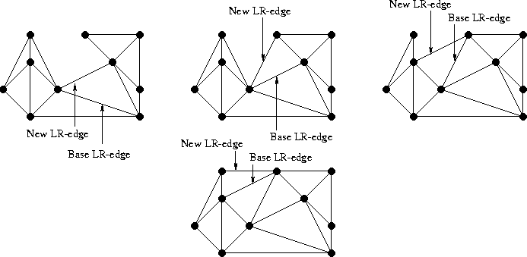
Spajanje (Conquer)
http://www.geom.uiuc.edu/~samuelp/del_project.html#problem

Slide 17
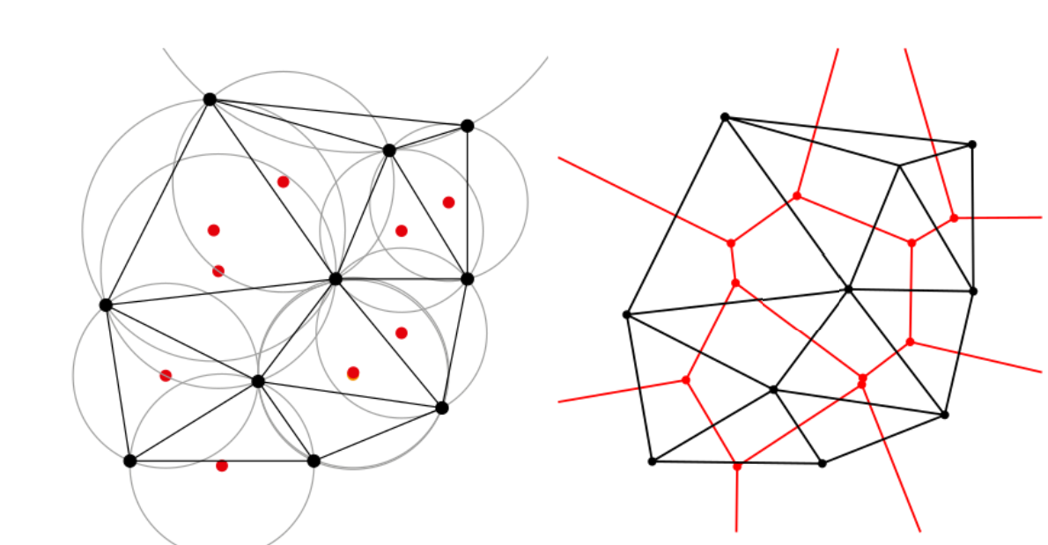
Povezovanje točk
https://www.wikiwand.com/en/Delaunay_triangulation

Slide 18
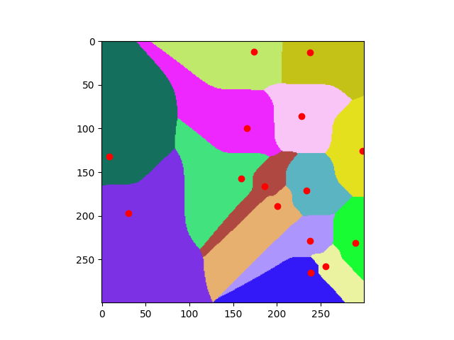
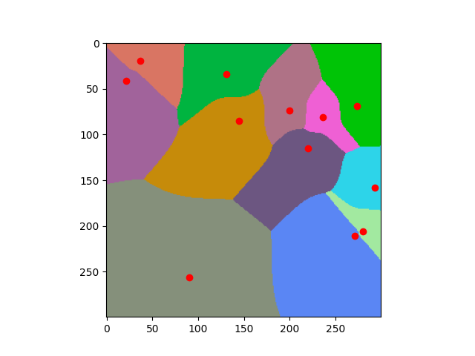
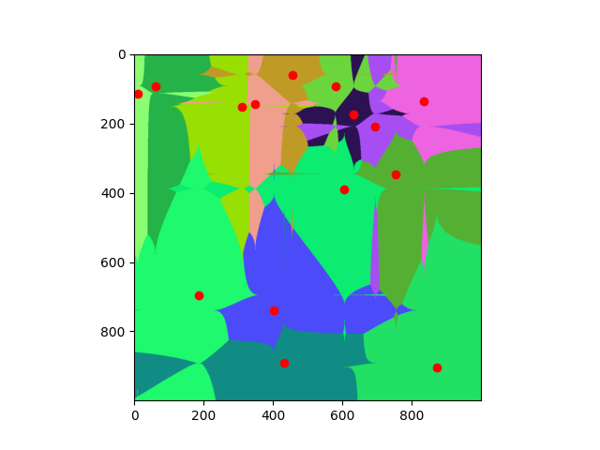
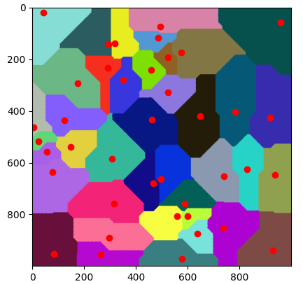
Primeri in različne metrike

Slide 19
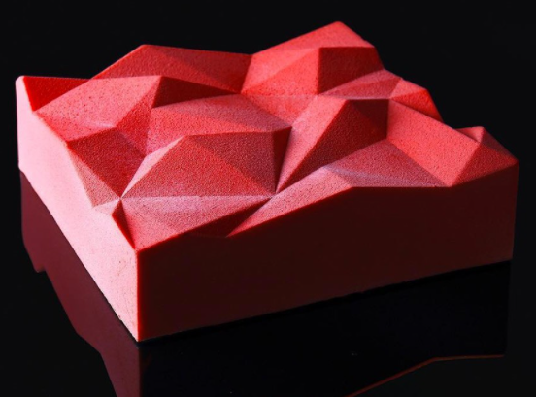
Primeri uporabe
Načrtovanje rasti in razvoja gozdov
Robotika (Načrtovanje poti)
Najbližja pošta, bolnica, …
Iskanje najbližjega telefonskega oddajnika
Melbourne, šolarji samo v najbližjo šolo glede na prebivališče.
Dinara Kasko, 3D printanje modelčkov za torte

Slide 20
Viri
https://en.wikipedia.org/wiki/Voronoi_diagram (Dostop: 17.03.2022)
https://en.wikipedia.org/wiki/Jump_flooding_algorithm(Dostop: 17.03.2022)
https://www.wikiwand.com/en/Jump_flooding_algorithm (Dostop: 17.03.2022)
http://www.geom.uiuc.edu/~samuelp/del_project.html#problem (Dostop: 17.03.2022)
https://en.wikipedia.org/wiki/Delaunay_triangulation(Dostop: 17.03.2022)

